Slide 1
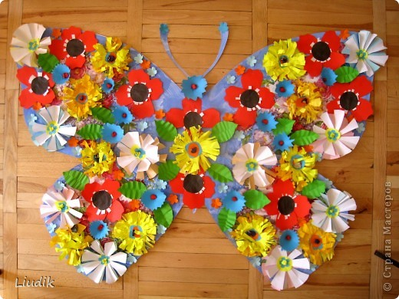

Аппликация
Изобразительное искусство, 2-й класс.
Урок 4
© ООО «Баласс», 2012

Slide 2
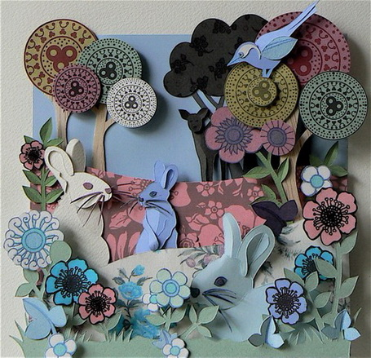
Актуализация знаний
– В какой технике выполнены работы?
– Какие цвета использовал художник?

Slide 3
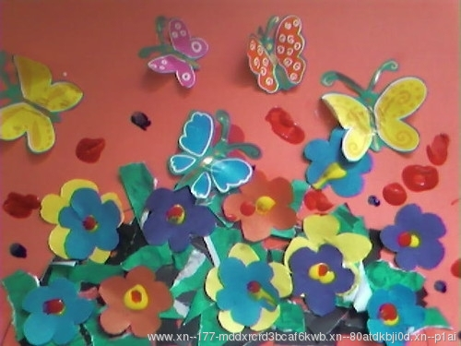
Актуализация знаний
– В какой технике выполнены работы?
– Какие цвета использовал художник?

Slide 4
Актуализация знаний
Где и как мы могли бы сегодня использовать аппликацию?

Slide 5
Учимся планировать
1…
2…
3…
4…
5…
6…
7…

Slide 6
Учимся планировать
1. Приготовить заготовки для панно.
2. Приготовить фон для панно.
3. Разложить заготовки цветов на общем фоне, подбирая их по цветам, обсудить.
4. Приклеить цветы к фону.
5. Разложить бабочки на цветы, обсудить их расположение.
6. Приклеить бабочек.
7. Обсудить работу.

Slide 7
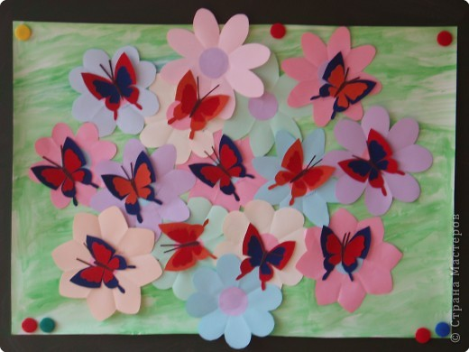
Панно «Цветочный луг»

Slide 8
Итог урока
Как мы сегодня использовали технику аппликации?

Slide 9
Продуктивное задание
Придумайте необычное название для своего панно.

Slide 10
Рефлексия
Оцените свою работу на уроке:
Я молодец!
Мне нужно ещё поработать.
Сегодня не мой день.

Slide 11
Домашнее задание
Принести фотографию, которую ты хотел бы оформить в рамку, а также картон, цветную бумагу, ножницы, клей, фломастеры.

